Slide 1
ATE RC카 연구노트
2023000442 담박인
2023024526 장정수
2023021635 진승우
2023028831 황준혁
Kyungpook National University

Slide 2
Index
2. 이주의 주요 개발내용
RC카 조립
전선 연결
센서연결
3. 다음 주 개발 예정내용
주차장 구현
초음파 센서로 RC카 구동
1. 변경사항
부품 교체
부품 추가

Slide 3

1
변경 사항
부품 교체
부품 추가

Slide 4
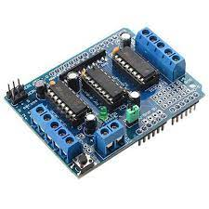
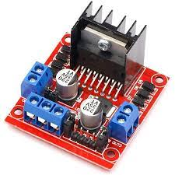
1
부품 교체
기존 사용을 계획했던 L293D를 L298N으로 교체
L293D
L298N

Slide 5
1
부품 교체
기존 사용을 계획했던 L293D를 L298N으로 교체
특성 | L293D | L298N
전압 범위 | 4.5V ~ 36V | 4.8V ~ 46V
출력 전류 | 채널당 600mA | 채널당 2A
모터 제어 | 2개 (이중 H-브리지) | 2개 (이중 H-브리지)
내부 다이오드 | 포함 | 포함
내부 전압 드롭 | 1.2V (전류 0.6A) | 2V (전류 2A)
내부 회로 보호 | 과전류 및 역전류 보호 | 과전류, 역전류, 과열 보호
논리 입력 전압 | TTL 및 CMOS 호환 | TTL 및 CMOS 호환
쿨링 | 내부 쿨링 없음 | 내부 쿨링 없음 또는 외부 히트싱크 사용 가능
가격 | 2600원 | 2500원

Slide 6
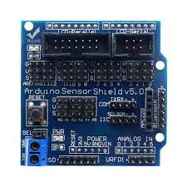
1
부품 추가
다양한 센서 더 수월하게 연결 가능
편리한 연결 인터페이스
전원 및 접지 관리 용이
더 많은 센서 연결 가능

Slide 7
2
이주의 주요 개발 내용
RC카 조립
전선 연결
센서 연결

Slide 8
2023년 11월
요일 | 월요일 | 화요일 | 수요일 | 목요일 | 금요일 | 토요일
29 | 30 | 31 | 1 | 2 | 3 | 4
5 | 6 | 7 | 8 | 9 | 10 | 11
 |  |  |  |  | 아이디어 도출
12 | 13 | 14 | 15 | 16 | 17 | 18
 | 발표자료준비 |  |  |  | 중간발표 | 재료구입
19 | 20 | 21 | 22 | 23 | 24 | 25
 |  | RC카조립 |  |  |  | 주차장구현
26 | 27 | 28 | 29 | 30 | 1 | 2
 |  | 초음파센서로 RC카 구동

Slide 9
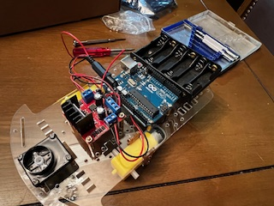
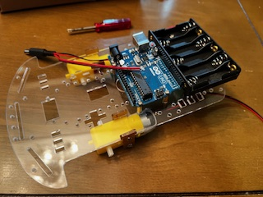
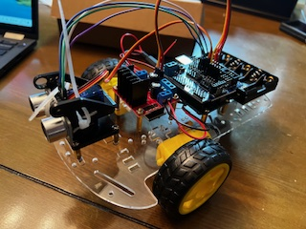
2
RC카 조립

Slide 10
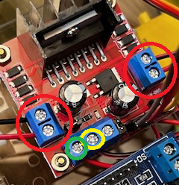
2
전선 연결
•두 서보 모터를 사진에 빨간색 원으로 표시된 포트에 각각 연결
•배터리 홀더 검은색 선을 사진에 노란색 원으로 표시된
포트에 연결
•배터리 홀더 빨간색 선을 사진에 초록색 원으로 표시된 포트에 연결

Slide 11
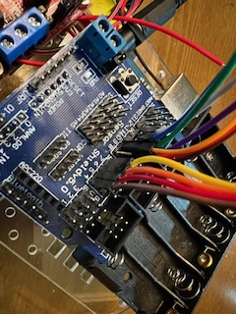
2
센서 연결
초음파센서 | 센서 쉴드
VCC핀 | V핀
Trig핀 | 10번 핀
Echo핀 | 11번 핀
GND 핀 | G핀
서보모터 | 센서 쉴드
갈색 선 | G핀
빨간색 선 | V핀
주황색 선 | 9번 핀
모터 드라이버 | 센서 쉴드
IN1핀 | 4번 핀
IN2핀 | 5번 핀
IN3핀 | 6번 핀
IN4핀 | 7번 핀

Slide 12
3
다음 주 개발 예정내용
주차장 구현
초음파로 RC카 구동

Slide 13
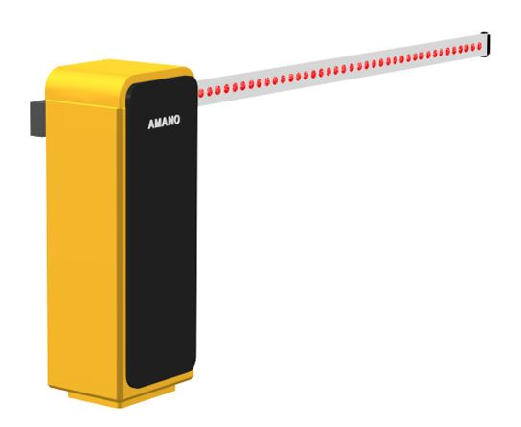
3
주차장 구현
[ 차단 바 ]
초음파 센서와 servo모터 활용
초음파 센서로 일정 거리 이내 물체 접근 감지
Servo 모터를 차단바와 연결, 모터 회전으로 차단 바 운동 조절
차단 바 작동 원리
물체 감지
모터 회전
차단 바 상승

Slide 14
3
초음파 센서로 RC카 구동
●전원이 켜지면 앞에 장애물이 없는 한 계속 전진한다.
●RC카 앞에 부착된 초음파 센서가 일정 시간마다 앞에 장애물을 감지한다.
●만약 앞에 장애물이 감지되면 다른 방향으로 자동차가 움직인다.

Slide 15
감사합니다

